Slide 1






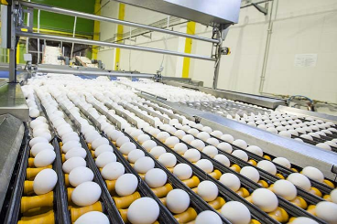
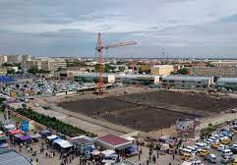

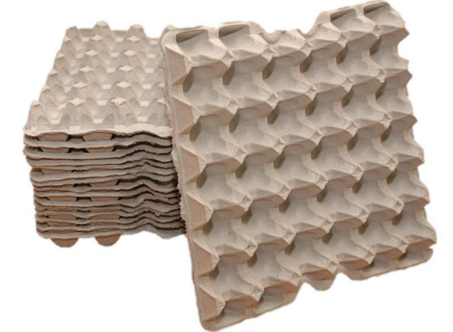
“XORАZM VILOYATI TUPROQQАL’А TUMАNIDА TUXUM YETISHTIRISH FERMАSINI TАSHKIL QILISH”
Loyihaning iqtisodiy koʼrsatkichlari
Loyiha manzili
Loyiha tavsifi
Loyihaning xarajatlar taqsimoti
Xorazm viloyati
Tuproqqal’a tumani
Tuxum yetishtirish fermasi
Loyiha asosida Xorazm viloyati Tuproqqalʼa tumanida tuxum yetishtirish fermasi tashkillashtiriladi
Oʼz-oʼzini qoplash (PP)
Bino qurish
26 oy
1,200 mlrd.
so’m
Ichki daromadlilik darajasi (IRR)
Boshqa
xarajatlar
Sof joriy qiymat (NPV)
Uskunalar
23,3 mln
so’m
18%
3 mlrd.
so’m
482 mln.
so’m
Investitsiya
qaytimi (ROI)
83%
O’z mablag’i
Ishchi o’rin soni
3,100
MLRD. SO’M
Loyiha
qiymati
10 nafar
4,682
Bank krediti
MLRD. SO’M
Ishga tushish vaqti
1,582
MLRD. SO’M
2021-yil

